Slide 1
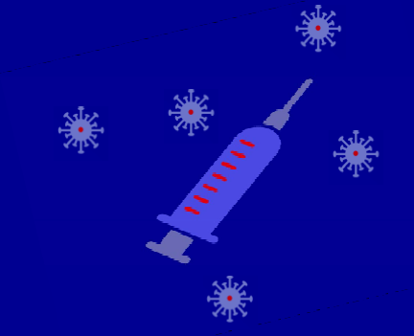
VACCINATION COVID
Réunion avec les professionnels de santé de ville
6 janvier 2021
EQUIPE PROJET VACCINATION COVID

Slide 2
Une campagne de vaccination inédite aux enjeux considérables
Une pandémie dont la gravité, l’impact sur la santé publique, l’impact économique et sociétal sont importants
Une situation épidémiologique qui reste préoccupante au niveau national et régional avec une évolution par vague et une phase actuelle de plateau
Une forte attente du public de sortir de la situation actuelle mais une confiance à construire sur les vaccins
Des enjeux de rigueur, de sécurité, d’éthique pour mener à bien les campagnes de vaccination qui seront différentes selon les types de vaccins, selon les populations prioritaires et selon le nombre de doses de vaccins disponibles

Slide 3
Une campagne de vaccination inédite aux enjeux considérables
Les objectifs généraux de la campagne (stratégie vaccinale HAS)
Favoriser l’adhésion du public et de tous les acteurs
Mettre en place une organisation pragmatique et flexible
Informer tous les acteurs impliqués et se donner les moyens de piloter la campagne

Slide 4
LES VACCINS COVID-19
Quelle information disponible pour établir une relation de confiance avec les professionnels?
Un objectif de transparence et de clarté

Slide 5
LES VACCINS COVID – ETAPES DE DEVELOPPEMENT, D’EVALUATION et D’APPROBATION
Etudes de qualité pharmaceutique
Etudes non cliniques
Etudes de qualité pharmaceutique
Evaluation
Décision AMM
Production
Etudes de sécurité
Pharmacovigilance

Slide 6
LES VACCINS – LES VACCINS COVID - CALENDRIER COMPARE
Une autorisation dans des délais très courts
8 mois en lieu et place de 5 à 10 ans
Des étapes en temps masqué / un financement public / la mobilisation massive de l’expertise publique et l’évaluation au fur et à mesure des données disponibles au niveau de l’agence européenne du médicament

Slide 7
LES VACCINS COVID – UNE PRODUCTION EN TEMPS MASQUE
Une anticipation de la production
Du fait des précommandes
Du fait de l’importance de l’attente en période épidémique et des besoins supposés
La production a débuté avant l’autorisation de mise sur le marché

Slide 8
L’EVALUATION DES VACCINS COVID
Les éléments indispensables :
La qualité
L’efficacité
La sécurité
Pour les vaccins qui sont des produits pharmaceutiques utilisés, en prévention, chez des personnes non malades, des exigences particulièrement fortes en termes de sécurité
Une évaluation finale qui repose sur l’analyse du bénéfice attendu de ce vaccin par rapport au risque encouru
Une évaluation pour la collectivité lors de l’AMM
Une évaluation individuelle par le médecin pour chaque personne vaccinée

Slide 9
LA SURVEILLANCE DE LA SECURITE DES VACCINS EN VIE REELLE
Les patients
Les professionnels de santé
Le titulaire de l’AMM
Les agences de régulation du médicament
Les systèmes de santé nationaux
La pharmacovigilance
Deux centres régionaux en PACA
Marseille – APM
Nice - CHU

Slide 10
UNE SURVEILLANCE RENFORCEE POUR LES VACCINS COVID
Les essais cliniques doivent être complétés
En raison du changement d’échelle de la vaccination
Pour suivre à long terme l’efficacité et les effets secondaires
Les autorisations de mise sur le marché seront conditionnelles
C’est-à-dire que le titulaire de l’AMM devra poursuivre les études cliniques en phase 4
Pour continuer à documenter les données scientifiques
Sur l’efficacité avec deux enjeux : le risque de transmission et la durée de la protection
Sur la sécurité à long terme des vaccins
Revue de la littérature scientifique
Une pharmacovigilance renforcée (incitation à la déclaration; mobilisation de 2 CRPV spécifiquement pour l’analyse des données de chaque vaccin ; un point d’information hebdomadaire)
Une collaboration européenne et internationale

Slide 11
LES VACCINS COVID EN COURS D’EVALUATION
Deux vaccins à ARN messager
Pfizer
Moderna
Des vaccins plus simples et plus rapides à produire que les vaccins classiques
L’ARN transporte le message qui permet aux cellules de fabriquer la réponse immunitaire
Il ne s’intègre pas dans le génome et est rapidement détruit
Instable, il doit être conservé à des températures très basses
Deux vaccins à virus inactivé
Astra Zeneca
Janssen
Des techniques connues : c’est l’introduction d’un agent viral inactivé qui déclenche la réponse immunitaire
Une efficacité imparfaite en particulier chez les personnes âgées
Des vaccins dont les composants sont plus long à produire

Slide 12
STRATEGIE NATIONALE

Slide 13
LES GRANDS PRINCIPES
La Gratuité
2. La Sécurité
3. L’absence d’obligation
TROIS OBJECTIFS DE SANTE PUBLIQUE
Diminuer la mortalité et les formes graves
2. Protéger les soignants et le système de soins
Principe dit de réciprocité
3. Garantir la sécurité des vaccins et de la vaccination
UNE CONTRAINTE MAJEURE : L’APPROVISIONNEMENT
UNE INCONNUE : L’ADHESION DE LA POPULATION A LA VACCINATION

Slide 14
Populations prioritaires : une priorisation à mettre en perspective avec les livraisons de vaccins
2 critères de priorisation : le risque de faire une forme grave et le risque d’exposition au virus
Priorité 1 HAS
Personnes âgées résidant en établissements (notamment EHPAD)
Professionnels exerçant dans les établissements accueillant des personnes âgées, et présentant un risque accru de forme grave / de décès (âge ≥ 50 ans, comorbidités)¹
Priorité 2 HAS
Les professionnels des secteurs de la santé et du médico-social en débutant par ceux âgés de 50 ans et plus et/ou présentant une ou des comorbidités
1. Ayant plus de 65 ans ou présentant une ou des comorbidités 2.En priorisant celles présentant une ou des comorbidités 3. Livraison prévue en février, risque de retard

Slide 15
LE VACCIN PFIZER

Slide 16
Le vaccin Pfizer : contrainte grand froid
Etape 1 : Stockage à -80°C
Livraison Pfizer à -80°
Transport en thermal shippers
Etape 2 : Décongélation
Sortie du -80° et reconditionnement en cartons de 1000 doses ou en flacons de 5 doses
A décongeler entre 2-8°
Etape 3 : Transport à 2-8°C
Transport en camion frigorifique (2-8°)
Maximum 8-12h
Etape 4 : Stockage à 2-8°C
Stockage en frigo classique 2-8°
Maximum 5 jours
Etape 5 : vaccination
Reconstitution des doses
Vaccination: maximum sur une demi-journée après reconstitution (6h) en sortant les doses du frigidaire à la demande

Slide 17
L’INTEGRATION DES CONTRAINTES LOGISTIQUES DU VACCIN PFIZER
En PACA, APHM, CHU de Nice, CHITS, CH d’Avignon, CHICAS et le CH de Digne

Slide 18
Données disponibles
Des contraintes de conservation, de stockage et de reconstitution
Flacon multidose à reconstituer juste avant utilisation (< 6 heures)
Conservation à l’abri de la lumière et à – 80°
Conservation 5 jours entre +2 et +8°
Une reconstitution en plusieurs étapes à respecter scrupuleusement
Une injection uniquement en intramusculaire
Point d’attention sur les personnes sous anticoagulants
Un schéma vaccinal simple
Une 1ère dose puis une seconde à 21 jours
Une protection au plus tôt 7 jours après la seconde dose – enjeu de terminer le schéma vaccinal avant la 3ème vague
Un schéma de vaccination débuté avec le vaccin Pfizer doit se poursuivre avec le vaccin Pfizer

Slide 19
Données disponibles
Un profil d’efficacité satisfaisant voire très satisfaisant 95 % y compris chez les 75 ans et plus
Sur 100 personnes exposées au virus SARS-CoV-2, dans des conditions qui auraient dû les infecter, 95 ont été protégées.
Aucune évaluation, à ce stade, sur l’efficacité sur le risque de transmission
Un profil de sécurité classique pour un vaccin
Les effets indésirables les plus fréquents sont : douleur au point d’injection (> 80%), fatigue (>60%), les maux de tête (> 50%), les douleurs musculaires (> 30%), frissons (30%), les douleurs articulaires (> 20%) et fièvre (> 10%), d’intensité en général faible à modérée et résolutifs en quelques jours après la vaccination.
Des données toujours en cours de recueil – recul de deux mois
Risque de réactions anaphylactiques sévères documenté
Survenue d’un petit nombre de cas de paralysies de Bell en cours d’analyse
Absence de données chez l’enfant (< 16 ans), la femme enceinte, la femme allaitante

Slide 20
LE PARCOURS VACCINAL
PREREQUIS

Slide 21
Respecter les conditions de conservation du vaccin
Entre +2 et +8° pendant 5 jours à partir de la date et de l’heure de la décongélation
Pendant le transport (< 12 heures impérativement)
Pendant les 5 jours avec une traçabilité journalière de la température du réfrigérateur (à usage uniquement médical, stockage sur les clayettes centrales)
A température ambiante, le flacon se conserve uniquement 2 heures
Flacon multidose – 5 doses pour le vaccin Pfizer
pour ne pas perdre de doses, planning de vaccination à élaborer
Conservation de 6 heures une fois la dilution effectuée
La 2nd injection doit être pratiquée avec le même vaccin que la 1ère
à J21 pour le vaccin Pfizer

Slide 22
Identifier les populations prioritaires
Les facteurs de risque pour prioriser la vaccination (HAS – consultation prévaccination – 23/12/2020)
L’âge
L’obésité (IMC >30), particulièrement chez les plus jeunes
La BPCO et l’insuffisance respiratoire
L’hypertension artérielle compliquée
L’insuffisance cardiaque
Le diabète (de type 1 et de type 2)
L’insuffisance rénale chronique
Les cancers et maladies hématologiques malignes actifs et de moins de 3 ans
Le fait d’avoir une transplantation d’organe solide ou de cellules souches hématopoïétiques
La trisomie 21.
Il est à noter que toutes n’ont cependant pas le même poids. Le cumul de ces comorbidités est également à risque.

Slide 23
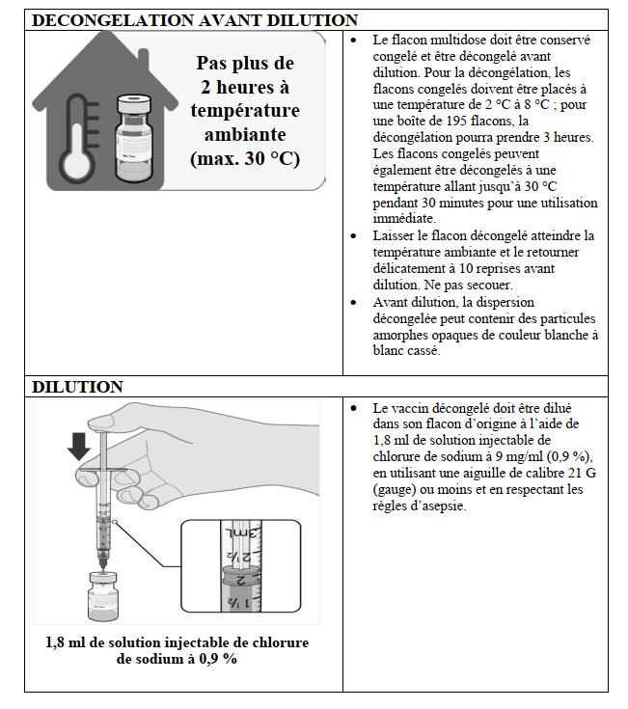
Respecter les conditions de reconstitution du vaccin
Un vaccin livré en flacon
sans le Nacl
pour la reconstitution
Et sans les dispositifs médicaux
Un vaccin fragile

Slide 24
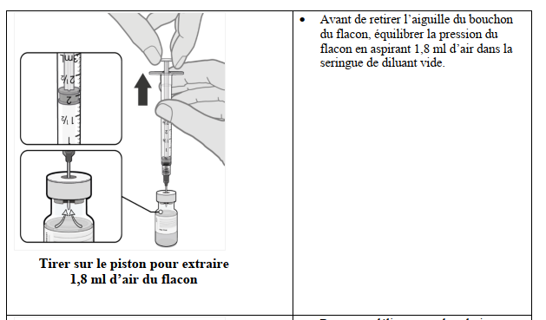
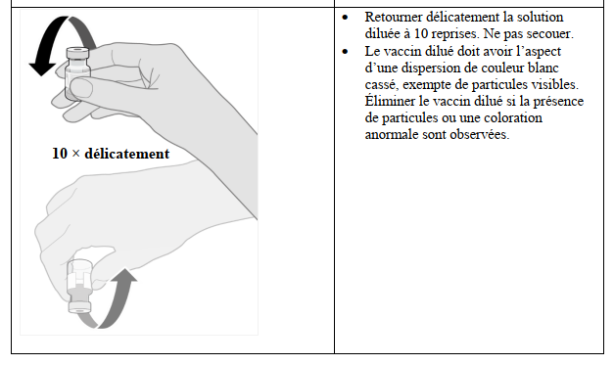
Respecter les conditions de reconstitution du vaccin

Slide 25
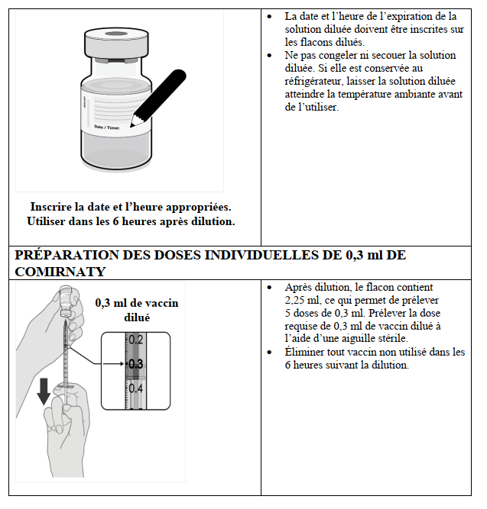
Respecter les conditions de reconstitution du vaccin
L’injection est à faire en intramusculaire dans le deltoïde
Avec une aiguille de longueur 25 mm
(25 G ou 23 G)
En perpendiculaire et en maintenant le muscle
Avec cette longueur d’aiguille, pour une injection en intramusculaire, il n’est pas préconisé de faire un pli cutané

Slide 26
Recueillir le consentement
Le médecin doit informer de façon claire et adaptée la personne à vacciner pour qu’elle soit en mesure d’exercer sa liberté de jugement et de décision pour un consentement libre et éclairé.
Le médecin doit être en capacité de prouver qu’il a exécuté cette obligation
La notice du vaccin n’est pas fourni avec les flacons (le RCP est accessible sur Internet sur le site de l’EMA)
Le consentement ne doit pas être recueilli obligatoirement par écrit
Il est tracé dans le SI vaccin Covid

Slide 27
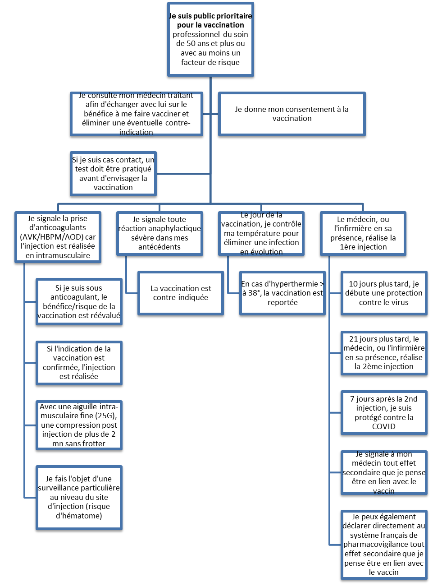
Vacciner en toute sécurité

Slide 28
Assurer la traçabilité
SI Vaccin Covid
Carte CPS ou connection e-CPS

Slide 29
Surveiller
Effets secondaires immédiats dont le risque de réactions anaphylactiques sévères
Effets secondaires à moyen terme
Lien avec le système national et régional de pharmacovigilance

Slide 30
TEMPS D’ECHANGE

Slide 31
Pour aller plus loin sur les vaccins COVID
Sur le site de l’EMA, les étapes de l’AMM et de la pharmacovigilance des vaccins COVID
https://www.ema.europa.eu/en/events/public-stakeholder-meeting-development-authorisation-safe-effective-covid-19-vaccines-eu
Sur le site de l’ANSM
https://www.ansm.sante.fr/Dossiers/COVID-19-Vaccins/COVID-19-Les-vaccins/(offset)/0
Sur le site du ministère
https://solidarites-sante.gouv.fr/soins-et-maladies/maladies/maladies-infectieuses/coronavirus/la-vaccination/article/la-strategie-vaccinale
Sur le site de la HAS
https://www.has-sante.fr/jcms/p_3221237/fr/vaccins-covid-19-quelle-strategie-de-priorisation-a-l-initiation-de-la-campagne

Slide 32
Pour aller plus loin sur les vaccins COVID
Le site de vaccination infoservice
https://vaccination-info-service.fr/?xtor=SEC-40-GOO-[Vaccination_G%C3%A9n%C3%A9rique]--S-[vaccination]&gclid=EAIaIQobChMIkKCsjvXP7QIVAdPtCh3Gug03EAAYASAAEgJoXPD_BwE
Sur le site de la société française de pharmacologie et de thérapeutique
https://sfpt-fr.org/faq-vaccins
Sur le site de la SPLIF
Vaccins Covid-19 : toutes les réponses à vos questions
https://www.infectiologie.com/fr/actualites/vaccins-covid-19-toutes-les-reponses-a-vos-questions_-n.html
Sur le site de l’Inserm
https://www.inserm.fr/information-en-sante/dossiers-information/coronavirus-sars-cov-et-mers-cov

